Slide 1


基于GPU的服务资源卸载技术探索
GPUC——面向透明存储压缩的GPU解压卸载原型
2026 全国大学生计算机系统能力大赛 — OS 功能挑战赛道
西安交通大学 · 队伍 404notfound
成员：朱嘉乐（队长）、贾茹、边程曦
指导老师：聂世强、刘松

Slide 2
项目概览——透明存储压缩原型已跑通，三类平台完成验证
完成了什么
现有交付与验证材料
1
完整系统链路
16
8134
92
Hook透明接入
RAW后台压缩
CPU/GPU解压
源码与头文件
行核心代码
测试文件
include/ + src/
含注释与空行
tests/
2
自研算法与工程机制
3
93
4
SGLZ 自研算法
自描述文件格式
验证平台
正式结果目录
证据维度
前后台解耦
长期GPU Worker
V100 / 4090 / 国产
results/final/
功能·性能·稳定·资源
验证闭环
3
三类硬件平台
✓
✓
✓
✓
PASS
PASS
PASS
Tesla V100
RTX 4090
鲲鹏920+智铠100
功能
性能
稳定
资源
NVIDIA · sm_70
NVIDIA · sm_89
AArch64 · 国产 GPU
POSIX / CRC / SHA
fio / Vdbench / SQLite
1 小时 · 故障 5/5
CPU / DRAM / GPU
已完成：写入 → 后台压缩 → 透明读取 → 校验与回退
用户态原型已跑通，验证材料可追溯

Slide 3
目录
CONTENTS
01
问题与背景
02
解决方案
03
创新设计
04
实验结果
05
团队与总结

Slide 4
01
问题与背景
为什么存储压缩会形成 CPU 资源问题？本项目为什么先选择用户态入口？

Slide 5
01 问题与背景——压缩节省存储，但解压会占用业务 CPU
真实场景：数据库与存储服务共机运行
压缩的交换
数据库、扫描与存储服务
减少空间与传输量，但读取时增加解压计算。
瓶颈的转移
NVMe
主 CPU
NVMe 与页缓存变快后，解压更容易进入关键路径。
解压
解压
解压
解压
共机的争用
压缩数据持续到达
CPU 解压与业务争夺核心，并增加主机内存访问。
解压
业务
业务
业务
Song 等^{[1]}指出：压缩进入读写关键路径后会阻塞用户 I/O，因此应尽量与前台请求解耦。
解压任务占用多数核心，业务线程可用 CPU 被压缩
Peñaranda 等^{[2]}指出：GPU 更适合较大数据，小任务可能由 CPU 处理更快，因此需要按任务规模选择后端。
GPU 尚未参与读取解压
核心问题：同等解压工作量下，GPU能否释放主CPU，让业务获得更多CPU资源？

Slide 6
01 问题与背景——现有压缩路线各有取舍，本项目先验证机制可行性
背景判断：存储压缩可以落在不同系统层次，透明范围、部署成本和工程复杂度并不相同。
三种系统落点及论文依据
Device Mapper / 块层
Btrfs / OpenZFS 文件系统层
用户态机制原型
对 ext4/XFS 较透明，但需自行处理块映射和一致性恢复。
Tan 与 Zhu^{[3]}说明 Device Mapper 可以通过逻辑—物理映射向上提供标准块设备。
原生集成 CoW、校验、快照和透明压缩，但使用时绑定文件系统。
Dakic 等^{[4]}指出，文件系统选择取决于具体数据访问需求。
无需修改内核，适合快速验证机制，但透明范围有限。
Cho 等^{[5]}指出，用户态开发更灵活，但内核—用户态通信会产生额外开销。
项目定位：本项目选择用户态入口回答“机制是否可行、在什么条件下有收益”

Slide 7
02
解决方案
从整体架构、透明语义、文件格式、计算后端和读写路径说明原型如何工作。

Slide 8
02 解决方案——系统把应用访问、后台压缩和读取解压分开
业务继续使用原有 POSIX 接口，写入、后台压缩与读取解压彼此分离
数据库（SQLite）
数据库（SQLite）
存储测试（fio）
存储测试（fio）
并发测试（Vdbench）
并发测试（Vdbench）
普通 POSIX 应用
应用层
普通 POSIX 应用
透明访问层
LD_PRELOAD Hook：接管常用文件访问，维护逻辑长度、偏移与读取语义
LD_PRELOAD Hook：接管常用文件访问，维护逻辑长度、偏移与读取语义
1
写入
应用写入
写入 RAW 文件
保留逻辑内容
立即返回
核心处理层
后台扫描
批量压缩
生成临时文件
原子替换
2
后台压缩
3
透明读取
识别压缩对象
CPU 或 GPU 解压
校验与回退
返回数据
资源与数据层
NVMe 与页缓存
主机内存
GPU 显存与工作进程
业务继续使用原有 POSIX 接口；压缩发生时间与解压计算后端可以独立调整。

Slide 9
02 解决方案——透明语义让应用看到原始内容和逻辑大小
物理文件可以压缩，但应用仍按原始文件解释长度、偏移和读取内容
已接入的常用接口
open
read / pread
fstat / lseek
mmap
应用可见能力 | 普通文件 | GPUC 压缩对象
访问方式 | POSIX 接口 | POSIX 接口
文件大小 | 物理大小 | 原始逻辑大小
读取结果 | 原始内容 | 解压后的原始内容
破坏性写入 | 允许 | 返回 EROFS
Hook 维护的信息
• 对象格式与文件描述符状态
• 逻辑偏移、逻辑长度与只读状态
对象状态对应用一致
• RAW
• COMPRESSED
• INLINE
三种对象都向应用返回相同的逻辑内容和长度。

Slide 10
02 解决方案——GPUC 自描述文件组织
文件组织：固定文件头 + 分块索引 + 4 KiB 对齐数据区
Byte Offset
0
56
56 + 24N
Align 4 KiB
文件头
块索引表
对齐填充
Block 0
Block 1
… Block N
56 B
24 B × N
Padding
128 KiB 逻辑分块
元数据区：识别、定位、校验
数据区：起始位置按 4 KiB 对齐
56 B 文件头
格式识别
逻辑大小
分块信息
状态与算法
索引边界
时间信息
magic / version
orig_size
block_size / N
state / algo
header_size
mtime / ctime
24 B 块索引
原始长度
压缩长度
物理偏移
数据校验
保留字段
orig_len · 4 B
comp_len · 4 B
offset · 8 B
CRC32 · 4 B
reserved · 4 B
随机访问
请求逻辑块 i
索引读取 offset
直接定位 Block i
≤ 1 KiB 小文件：文件头后直接存放 INLINE 数据，不创建块索引表。
文件头负责识别对象，块索引负责随机定位与 CRC32 校验，数据区保持 4 KiB 对齐。

Slide 11
02 解决方案——统一后端接口支持算法切换与 CPU 回退
输入：压缩块批次、算法类型和逻辑范围 → 输出：逻辑数据与 CRC 校验结果
统一调度与回退
算法 | CPU路径 | GPU路径
SGLZ | SGLZ CPU | SGLZ GPU（NVIDIA/智铠）
LZ4 | liblz4 | NVIDIA路径
支持单块与批处理
小请求可选择 CPU
GPU 初始化失败或设备不可见时回退 CPU
上层调用方式保持一致
识别算法
选择 CPU 或 GPU
校验结果
必要时回退 CPU
项目不是只接入单一GPU内核，而是统一多算法、多后端与回退语义

Slide 12
02 解决方案——前台写 RAW，后台压缩并原子替换
前后台解耦：压缩延迟不进入前台写路径
正式对象的状态变化
前台路径
应用只等待普通写入完成，不等待压缩任务。
RAW
应用写入
Hook 写 RAW
close 返回
正式路径对象 · 始终可读
write / pwrite
维护 Header 与逻辑长度
RAW 已完整且可读
Daemon 创建候选文件
文件关闭后进入后台候选队列
.gpuc_tmp
后台路径
Daemon 构造独立临时文件，正式 RAW 始终保持可读。
后台候选对象 · 应用不可见
完整写入 + CRC32 + fsync + rename
Daemon 扫描
批量压缩
完整性落盘
发现已关闭 RAW
写入 .gpuc_tmp
CRC32 + fsync
COMPRESSED / INLINE
rename 后成为正式对象
失败或压缩收益不足
rename 原子替换
删除 .gpuc_tmp；原 RAW 不变
一次切换正式对象
候选处理失败
丢弃临时文件，RAW 继续有效
关键边界：只有临时文件完整写入并 fsync 成功后，才允许执行 rename。
前台close不等待压缩；后台以临时文件完成校验和落盘，rename失败时仍有有效RAW可读。

Slide 13
02 解决方案——读取路径同时处理索引、传输、解压和校验
解析逻辑范围
定位块索引
批量读取
传输至 GPU
解压并回传
CRC 校验
返回应用
长期GPU Worker复用资源
读取调度处理
GPU上下文与Stream
数据流与事件
固定页内存与复用缓冲区
合并逻辑范围内的块请求
自适应预读减少碎片化调用
小请求或 GPU 不可用时走 CPU
校验通过后才返回应用
真实成本 = I/O + 数据传输 + 任务调度 + 解压计算，而不是单个内核时间。
长期工作进程与批处理用于摊薄重复初始化、调用和传输的固定开销。

Slide 14
02 解决方案——正确性与故障处理覆盖正常链路之外的问题
01
02
03
04
数据正确性
并发与生命周期
兼容处理
故障处理
块级 CRC 检查
测试前后 SHA 对比
格式、偏移与长度边界检查
文件描述符引用计数
共享状态加锁
资源在锁外销毁
mmap 使用 userfaultfd 路径
环境不支持时同步回退
GPU 不可见时回退 CPU
ENOSPC、SIGKILL、中途重启不替换 RAW
rename 前异常保留原文件
性能路径可以失败或回退，但数据内容和原文件状态必须保持可控。

Slide 15
03
创新设计
概括项目在机制组合、资源卸载和验证方法上的主要贡献。

Slide 16
03 创新设计——三层创新贯通透明接入、GPU 卸载与国产平台
创新从系统机制向下延伸到压缩算法，并向国产 AArch64 平台扩展
01
架构层
前台：Hook 写 RAW
后台：Daemon Batch
在线：长期 GPU Worker 解压
写入、压缩与解压解耦
业务写入不等待压缩
临时文件 + fsync + rename
CPU/GPU 后端切换与失败回退
前台写入不等待压缩，后台原子封存，读取按任务规模选择 CPU/GPU 后端。
02
算法层
Simple GPU Lempel–Ziv（SGLZ）
面向GPU批处理的自研 LZ77 变体
自主设计
GPU算法
128 KiB Block
32 × 4 KiB Chunk
GPU 并行压缩 / 解压
统一存储处理粒度
块内并行与不可压缩回退
同时提供 CPU SGLZ 兼容路径
03
平台层
x86_64
统一格式与 CPU 回退
鲲鹏 920 + 智铠100
国产CPU/GPU适配完成
V100 / RTX 4090 已验证
隔离 NVIDIA/智铠后端差异
CPU/GPU 功能闭环与压力验证通过
统一文件格式、Hook、Daemon 与 SGLZ 路径已跨x86_64 + NVIDIA 和鲲鹏 920 + 智铠 100 复用。
验证闭环：POSIX / CRC / SHA 正确性，fio / Vdbench 存储测试，SQLite / PCM 业务与资源测量。
三层创新 = 前后台解耦 × 自研 SGLZ 算法 × 国产 CPU/GPU 跨架构落地

Slide 17
04
实验结果
按实验设计、共机性能、兼容性、稳定性和资源卸载依次给出证据。

Slide 18


04 实验结果——实验按正确性、性能与资源占用三条线展开
正确性
性能
资源占用
数据完整性、解压缩一致性、端到端无误码
I/O 带宽、时延、并发吞吐、业务 QPS
CPU 利用率、DRAM 带宽、GPU 状态与系统开销
目的 | 工具或指标
I/O 与时延 | fio：带宽、IOPS、平均时延与尾时延
并发读取 | Vdbench：顺序/随机、多线程、混合负载
业务影响 | SQLite：QPS 与 p99 延迟
CPU 与系统资源 | pidstat、sar、perf
DRAM 带宽 | Intel PCM
GPU 状态 | nvidia-smi、ixsmi 与项目内部计数
数据正确性 | SHA 与 error 计数
测试平台
RTX 4090：核心卸载、SQLite、fio/Vdbench 与一小时稳定性
Tesla V100：约 4 GiB/s 同吞吐 Intel PCM 主机 DRAM 对照
鲲鹏 920 + 智铠 100：AArch64 CPU/GPU 闭环、传输 A/B 与压力验证
统计方法
核心短测重复5轮，报告均值与95%置信区间；稳定性实验连续运行1 小时。所有结论可追溯至 results/final/ 中的日志、CSV 或汇总文件

Slide 19
04 实验结果——约 4 GiB/s 解压负载下，GPU 基本恢复业务吞吐并显著减少 CPU 时间
条件：RTX 4090，5轮；4个CPU业务线程；CPU/GPU处理同批LZ4，均约4096 MiB/s。
合成业务吞吐（10⁸ ops/s）
解压相关 CPU 时间（s）
Baseline
12.319
CPU 解压
4.7906
CPU 解压
10.838
GPU 解压
0.1727
GPU 解压
距Baseline仅差0.54%
12.253
+13.05%
-96.4%
-0.54%
GPU 相对 CPU 的业务吞吐
GPU 相对 CPU 的解压时间
GPU 与 Baseline 的吞吐差距
该场景中 GPU 的主要价值是降低解压与业务之间的 CPU 争用，而不是让存储介质变快

Slide 20
04 实验结果——SQLite 实验显示 GPU 解压降低共机干扰，但未超过无解压基线
20
条件：RTX 4090，5轮；10万行×512 B，4个只读查询进程，与约4096 MiB/s LZ4解压共机。
SQLite QPS（queries/s）
p99 延迟（微秒，越低越好）
Baseline
13468
Baseline
350
CPU 解压
11487
CPU 解压
2640
GPU 解压
12775
GPU 解压
484
+11.21%
-81.66%
-5.14%
QPS：GPU 相对 CPU 解压
p99：GPU 相对 CPU 解压
GPU QPS 相对 Baseline
GPU 没有加速 SQLite 本身，而是减轻了共机解压对 SQLite 的干扰。
Notes:
同时报告相对 CPU 解压的改善和相对 Baseline 仍存在的差距。

Slide 21
04 实验结果——fio 与 Vdbench 证明接口可用和数据正确，也暴露小随机读边界
平台：RTX 4090
fio 正式测试
Vdbench 正式测试
• SGLZ/LZ4，4/16/128 KiB
• 1/4 线程，每组重复 5 次
• 共 60/60 个样本完成
• error=0、无超时、SHA 一致
• 256 MiB 文件、4 线程
• 2 秒预热、10 秒计时、重复 5 次
• 顺序读、随机读与 70:30 混合读写
• 50/50 个样本完成，逻辑 SHA 一致
Vdbench LZ4代表读取带宽（MiB/s）
性能边界
顺序读取
137.50
两者均低于普通文件路径；小随机读的固定开销尤其明显。
4KiB随机
9.59
正式工具验证了接口兼容性与数据正确性，但当前原型并非所有 I/O 模式都能获益。
Notes:
不要把兼容性通过讲成所有负载性能更好；主动说明小随机读边界。

Slide 22
04 实验结果——一小时稳定读取无错误，确定性软件故障能够保留或恢复有效数据
平台：RTX 4090
473.79 MiB/s
3600 s
error=0
SHA 一致
实际运行时间
平均吞吐
读取错误
前后内容
已执行的软件故障测试
本次实验的明确边界
ENOSPC
压缩进程 SIGKILL
临时文件残留后重启
GPU 不可见时 CPU 回退
/dev/full：错误正确向上传播
数据量：512 MiB
块大小：128 KiB
并发：4 个任务
真实掉电未覆盖
真实 GPU reset 未覆盖
实验支持“一小时持续读取正确”和“确定性软件故障有效”，不代表完成生产级灾难恢复验证。
Notes:
严格区分已测的软件故障与尚未测试的硬件级异常。

Slide 23
04 实验结果——V100 同吞吐条件下，GPU 路径降低 47.75% 主机 DRAM 带宽
条件：V100 平台；CPU 与 GPU 路径均维持约 4093 MiB/s 的解压吞吐
主机 DRAM 带宽（MB/s）
8745.46
CPU 读取
4416
CPU 路径合计 MB/s
CPU 写入
4329
4569.51
GPU 读取
86
GPU 路径合计 MB/s
GPU 写入
4483
原因解释
-47.75%
GPU 路径减少主机侧压缩输入读取，但解压结果仍需写回主机内存。
GPU 相对 CPU 的总带宽
该结果表示特定负载下的内存带宽下降，不等同于 RSS 或内存容量下降。
Notes:
资源卸载不仅体现在 CPU 时间，也体现在特定负载下的主机内存带宽变化。

Slide 24
04 实验结果——鲲鹏 920 + 智铠 100 完成国产 CPU/GPU 功能闭环
环境：openEuler 22.03 | 2 路 64 核鲲鹏 920 / AArch64 | 智铠 100 32 GiB | 128 KiB Block × 32 Batch
PASS
鲲鹏 920 CPU 路径
PASS
智铠 100 GPU 路径
扩大正确性压力
AArch64 原生构建
SGLZ 单元与集成测试
16 GiB
POSIX + 2000 个格式 Fuzz
混合块 / INLINE / 并发 pread
131072 Blocks
Round-trip PASS
16 MiB 端到端透明读取
内容与 SHA-256 一致
16 MiB GPU Daemon 压缩
透明读取 SHA-256 一致
1 GiB
32-Block 合并传输 A/B
包含打包、传输与Kernel，不含磁盘I/O
大文件连续透明读取 3 次
SHA-256 全部一致
压缩
845.929 → 985.727
MiB/s
+16.5%
解压
688.415 → 718.622
MiB/s
+4.4%
热路径与大文件正确性通过
统一GPUC文件格式、自研SGLZ与透明访问链路，已完成x86_64/NVIDIA→ 鲲鹏920/智铠100的跨架构复用。
Notes:
资源卸载不仅体现在 CPU 时间，也体现在特定负载下的主机内存带宽变化。

Slide 25
05
团队与总结
团队分工、代码来源边界、项目结论和后续演进方向。

Slide 26
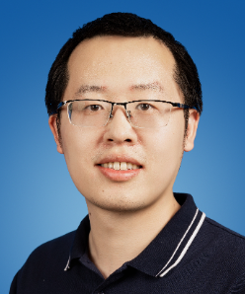
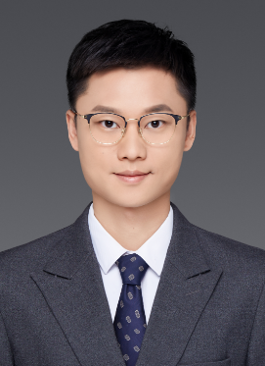
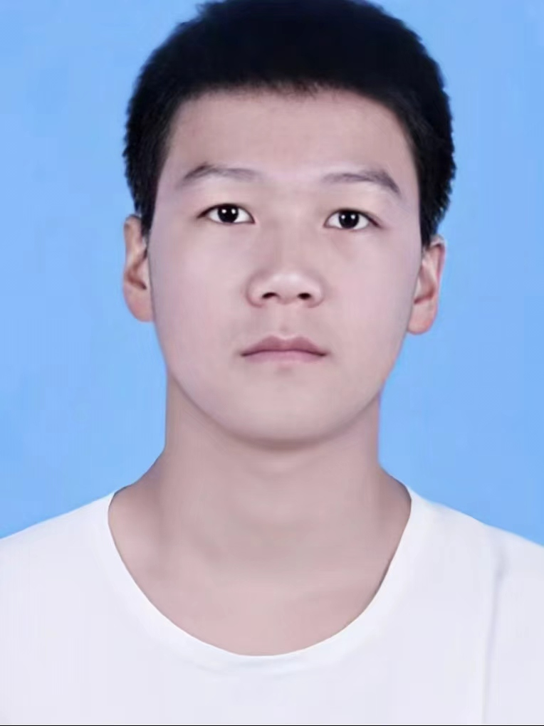


➢ 05 团队与总结——指导教师把关方向，三名学生完成跨平台工程闭环
聂世强
刘松
指导教师
指导教师
选题构思与总体技术路线指导
系统方案、实验设计与答辩指导
与队长讨论并确定项目方向，提出 GPU 卸载存储压缩的核心思路。
对系统边界、实验方法、结果表达和决赛材料进行审阅与把关。
朱嘉乐
贾茹
边程曦
队长 · 系统架构与国产适配
队员 · 存储与 I/O 优化
队员 · 材料与成果表达
Hook、Daemon、后端与国产适配
预读、mmap、内存与性能评测
文档、PPT、视频与提交材料
负责 SGLZ/nvCOMP 接入、鲲鹏 920 + 智铠 100 适配、系统联调和总体交付。
负责 I/O 路径优化、测试设计和性能数据复核。
负责项目材料整理、演示制作和提交内容校对。
导师提供方向与方法把关，三名学生协同完成系统实现、算法接入、国产适配、实验验证与答辩交付。

Slide 27
➢ 05 团队与总结——从4月选题到8月决赛交付
初赛
决赛阶段 1
决赛答辩文件提交
03/18 00:00 — 06/30 23:59
07/17 21:51 — 08/18 23:59
08/13 14:43 — 08/18 12:00
04/29
06/09–06/17
07/29–07/31
08/15–08/16
选题确定
核心系统
决赛加固
鲲鹏 920 + 智铠 100
与导师讨论赛题
形成核心构想
Hook / Daemon
SGLZ / nvCOMP
V100、Worker
mmap / 故障 / PCM
AArch64 CPU/GPU 验证通过
05/05
06/26–06/30
08/06–08/12
08/17
项目启动
初赛交付
4090 闭环
决赛文件提交
首个 Git 提交
需求与项目骨架
设计文档、PPT
初步评测与提交
SQLite、fio
稳定性与答辩材料
PPT、视频与文档复核
完成最终交付
Git 记录覆盖：原型实现 → 性能优化 → V100/RTX 4090 复测 → 答辩材料 → 鲲鹏 920 + 智铠 100 国产平台闭环。
阶段主线：让透明存储压缩从可运行原型，走向跨架构、可验证、可复核的完整系统。

Slide 28
05 团队与总结——作品借鉴边界与本队创新增量
未复用往届作品或 fork 其他项目源码：核心系统由本队独立实现
参考公开技术路线和官方接口，在 CUDA、CoreX、nvCOMP、liblz4 等运行时与工具链之上，完成端到端工程集成与机制创新。
参考与借鉴边界
本队独立实现
创新性与增量工作
未基于往届作品或其他项目源码开发
参考 DM、Btrfs、OpenZFS 等公开路线
参考论文、官方文档与公开接口
第三方来源及许可证均可追溯
GPUC 文件格式、块索引与校验机制
透明 I/O Hook 与后台压缩 Daemon
SGLZ CPU/GPU 兼容后端支持 NVIDIA 与智铠 100
mmap、回退、故障恢复与实验框架
透明访问、后台压缩与 GPU 解压的端到端组合
Worker、Batch、Pinned Memory 与传输合并
请求感知预读、小请求分流与失败回退
鲲鹏 920 + 智铠 100 国产平台适配
第三方边界： CUDA、CoreX、nvCOMP、liblz4为运行时库；fio、Vdbench、SQLite、PCM 为测试工具。
AI 辅助： 用于部分代码辅助、审阅、测试脚本和文档整理；架构、实验与结论由团队确认。

Slide 29
05 团队与总结——论文与技术资料
[1] Song 等，Breathing new life into compression: Resolving the dilemma of LFS with compression on flash storage，Journal of Systems Architecture，2025。doi:10.1016/j.sysarc.2025.103432
[2] Peñaranda 等，Hybrid-Smash: A Heterogeneous CPU-GPU Compression Library，IEEE Access，2024。doi:10.1109/ACCESS.2024.3371253
[3] Tan 与 Zhu，OCM: An Overcapacity Mapping-Based Virtual Disk Approach for Large-Scale Storage，Electronics，2025。doi:10.3390/electronics14204091
[4] Dakic 等，High-Performance Computing Storage Performance and Design Patterns—Btrfs and ZFS Performance for Different Use Cases，Computers，2024。doi:10.3390/computers13060139
[5] Cho 等，RFUSE: Modernizing Userspace Filesystem Framework through Scalable Kernel-Userspace Communication，FAST 2024。usenix.org/conference/fast24/presentation/cho
补充资料：Linux Device Mapper、Btrfs、OpenZFS、FUSE/ublk、nvCOMP 与 CUDA Runtime 官方文档。

Slide 30
谢谢各位老师，敬请批评指正！
2026 全国大学生计算机系统能力大赛 — OS 功能挑战赛道
西安交通大学 · 队伍 404notfound
成员：朱嘉乐（队长）、贾茹、边程曦
指导老师：聂世强、刘松

